Slide 1
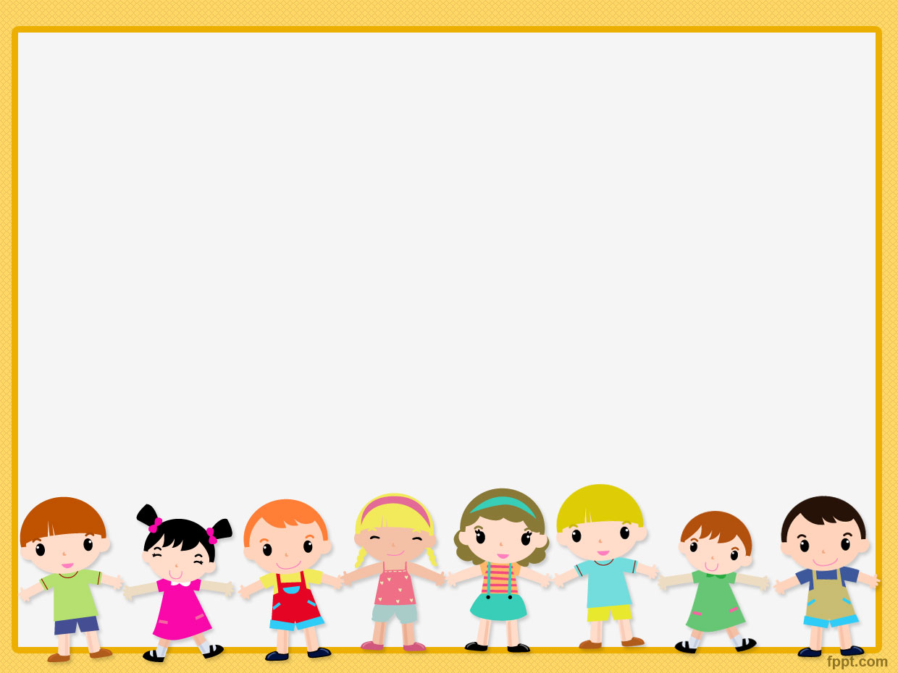
Сюжетно-ролевая игра, как средство социализации дошкольников
Воспитатель МАДОУ ДСКН №4 г.Сосновоборска
Т.А.Ефремова

Slide 2
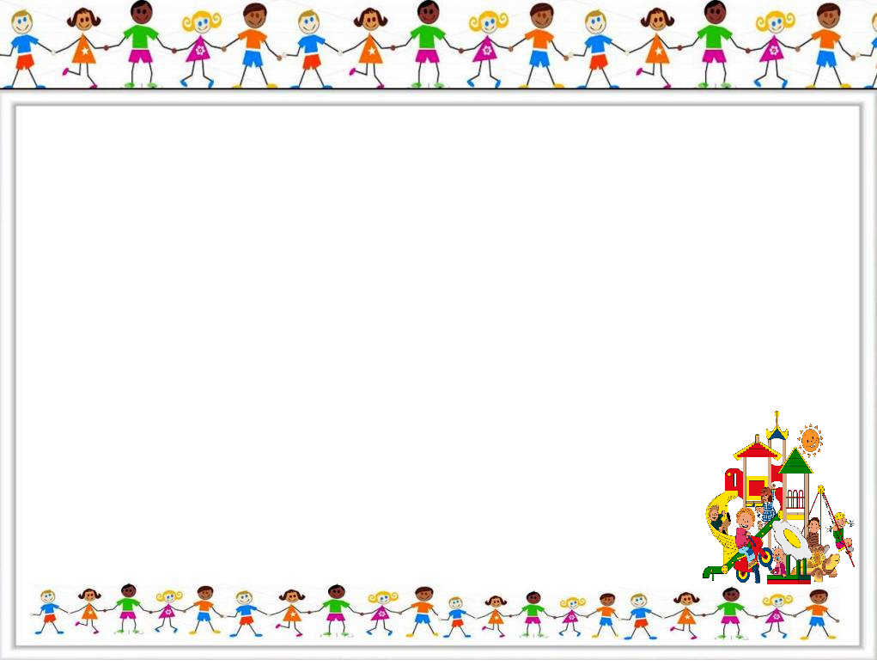
Игра - вид непродуктивной деятельности, мотив которой заключается не в ее результатах,
а в самом процессе.

Slide 3
Для детей игра:
составляет основное содержание жизни;
выступает как ведущая деятельность;
тесно переплетается с трудом и учением;
в игру вовлекаются все стороны личности: ребенок двигается, говорит, воспринимает, думает;
в процессе игры активно работают все его психические процессы: мышление, воображение, память, усиливаются эмоциональные и волевые проявления.

Slide 4

Сюжетно-ролевая игра
Сюжетно-ролевая игра - это основной вид игры ребенка дошкольного возраста.
Сюжетно-ролевая игра есть наиболее спонтанное проявление ребенка. Ей присущи основные черты игры: эмоциональная насыщенность и увлеченность детей, самостоятельность, активность, творчество.

Slide 5
Основной источник, питающий сюжетно-ролевую игру ребенка,— это окружающий его мир, жизнь и деятельность взрослых и сверстников.
Основной особенностью сюжетно-ролевой игры является наличие в ней воображаемой ситуации. Воображаемая ситуация складывается из сюжета и ролей.

Slide 6

Сюжетно-ролевая игра
имеет две линии
сюжетная
ролевая

Slide 7
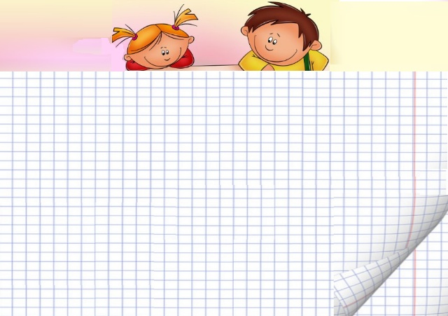
Сюжет игры
это ряд событий, которые объединены жизненно мотивированными связями.

Slide 8

Роль
Роль является основным стержнем сюжетно-ролевой игры. Чаще всего ребенок принимает на себя роль взрослого. Ребенок соответствующим образом использует те или иные предметы (готовит обед, как повар; делает укол, как медсестра), вступает в разнообразные отношения с другими играющими (хвалит или ругает дочку, осматривает больного и т. д.).

Slide 9

Сюжетно-ролевая игра - это модель взрослого общества, но связи между детьми в ней серьезные.
Возрастная группы | Распределение ролей
Вторая младшая группа | Роль получает тот, у кого в данный момент находится необходимый с точки зрения детей для нее атрибут. И тогда получаются ситуации, когда на машине едут два шофера или на кухне готовят сразу две мамы.
Средняя группа | У детей среднего дошкольного возраста роли формируются уже до начала игры. Все ссоры из-за ролей.
Старшая группа, Подготовительная к школе группа | У старших дошкольников игра начинается с договора, с совместного планирования, кто кем будет играть, а основные вопросы теперь уже "Бывает так или нет?"

Slide 10
Младший дошкольный возраст
ЗАДАЧИ:
1. Учить простейшим игровым действиям, обогащать содержание детских игр.
2. Формировать умение составлять несложный сюжет игры, реализовать в ходе игры.
3. Умение играть игрушками, подбирать и использовать ее по назначению.
4. Учить играть рядом, затем вместе, согласовывать свои действия в процессе игры.

Slide 11
Средний дошкольный возраст
ЗАДАЧИ:
1. Обогащать содержание детских игр.
2. Формировать умение самостоятельно создавать игровую ситуацию.
3. Формировать игровые действия небольшими группами, распределить роли, договариваться на игру.
4. Действовать с ролью, с игрушками.
5. Воспитывать дружеские взаимоотношения, умение уступать, считаться с интересами товарищей.

Slide 12
Старший дошкольный возраст группы.
ЗАДАЧИ:
1. Воспитывать устойчивый интерес к игре, обогащение содержания игры.
2. Формировать умение обдумывать сюжет игры, распределить роли, самостоятельно действовать со взятой ролью.
3. Учить самостоятельно находить средства и материал для игры.
4. Учить объединять играющий коллектив, воспитывать положительные черты характера в соответствии с взятой ролью.
5. Формировать положительные взаимоотношения, воспитывать организованность, самостоятельность.

Slide 13
«Игра имеет важное значение в жизни ребёнка, имеет то же значение, какое у взрослого имеет деятельность – работа, служба. Каков ребёнок в игре, таким во многом он будет и в работе…»
А.С.Макаренко

